Slide 1
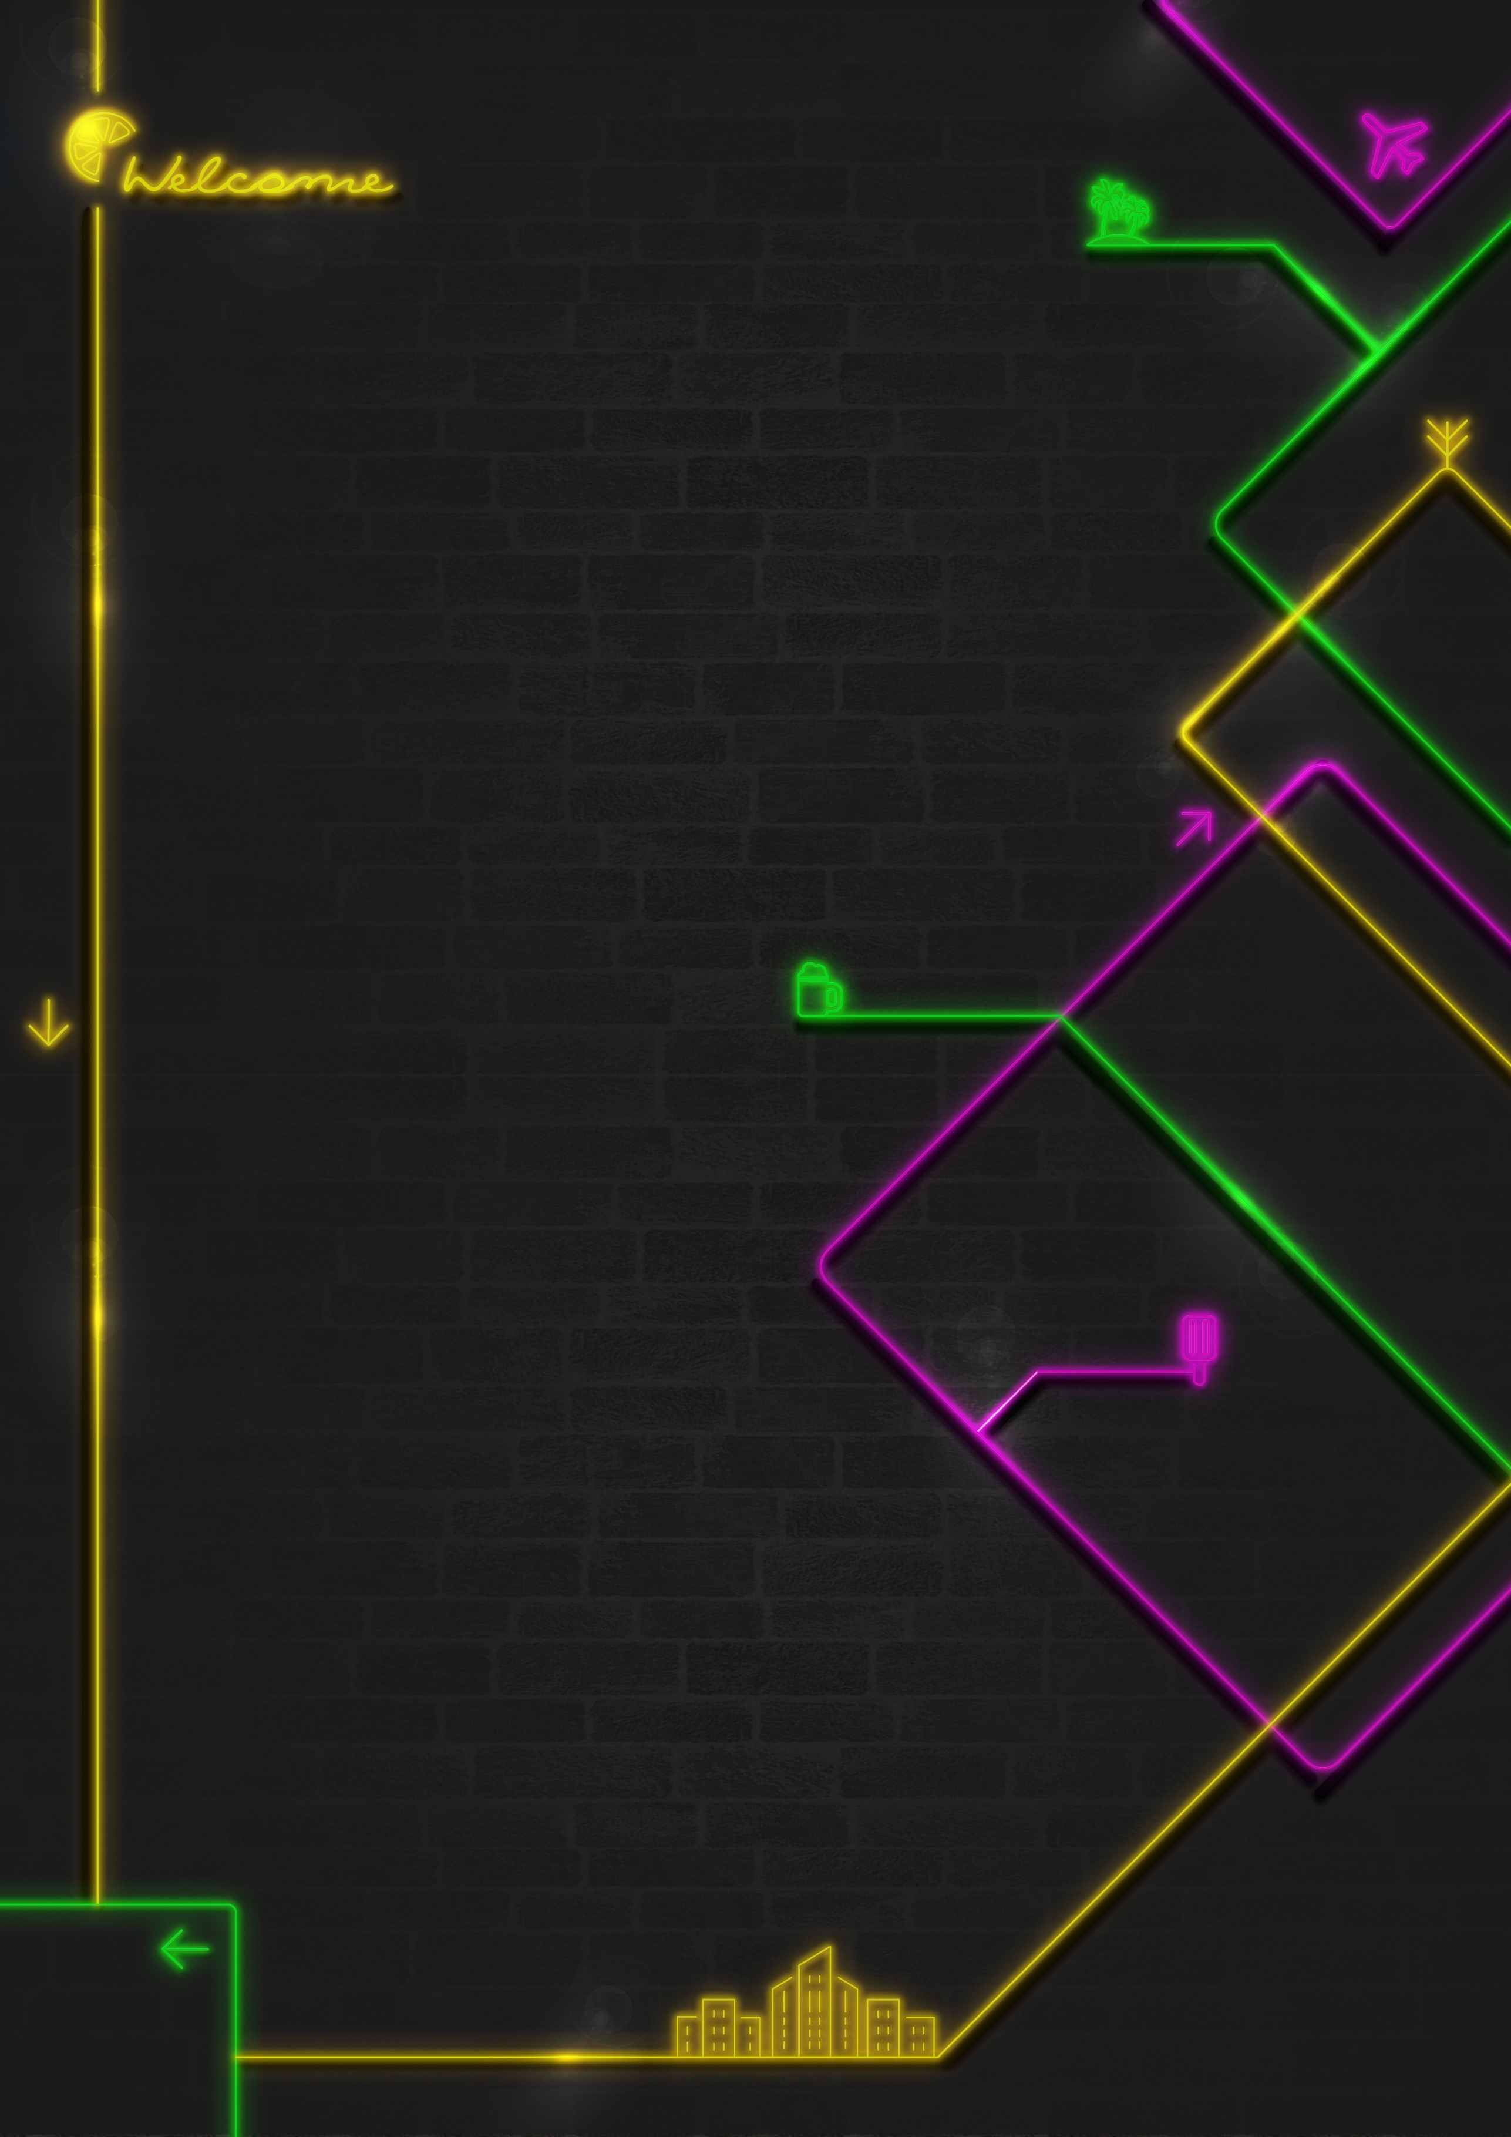
모바일 스튜디오 4조
모바일 현장 식당 예약
손현오, 김남준, 정현기
Notes:
안녕하세요 모바일 스튜디오 4조 발표를 맡게된 16학번 손현오라고 합니다.
그면 발표를 시작해 보도록 하겠습니다.

Slide 2
Contents
앱 소개
앱 시나리오 소개
앞으로 개발 해야하는 사항들
Notes:
발표에서는 처음에 앱소개, 그다음 시나리오 소개, 앞으로 개발해야하는 사항들을
설명드리도록 하겠습니다

Slide 3
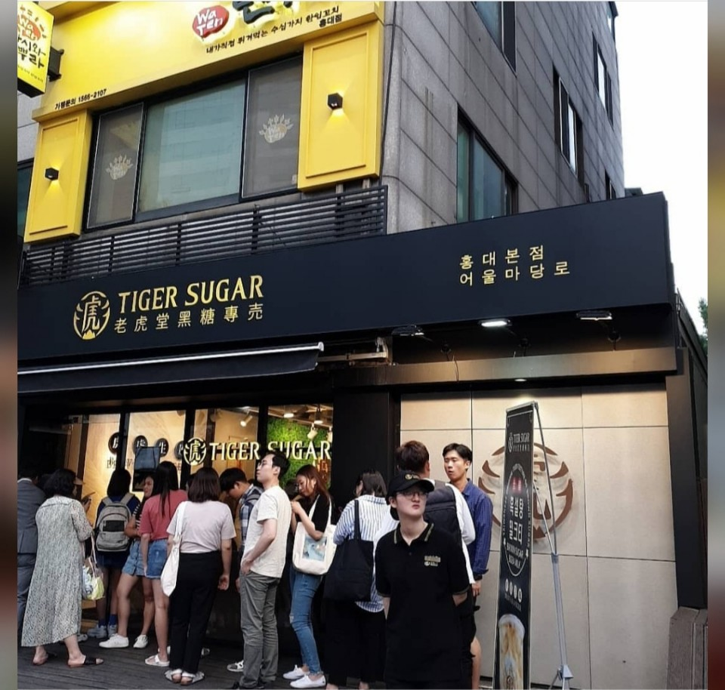
Notes:
"저희 4조는" 바로 줄 서 있는 유명한 식당에 주목을 하였습니다.
이렇게 줄을 서있는 유명한 식당들이 있습니다.

Slide 4

“혹시 얼마나 기다려야 하죠?”
Notes:
제가 점원에게 묻습니다. 혹시 얼마나 기다려야하죠?

Slide 5
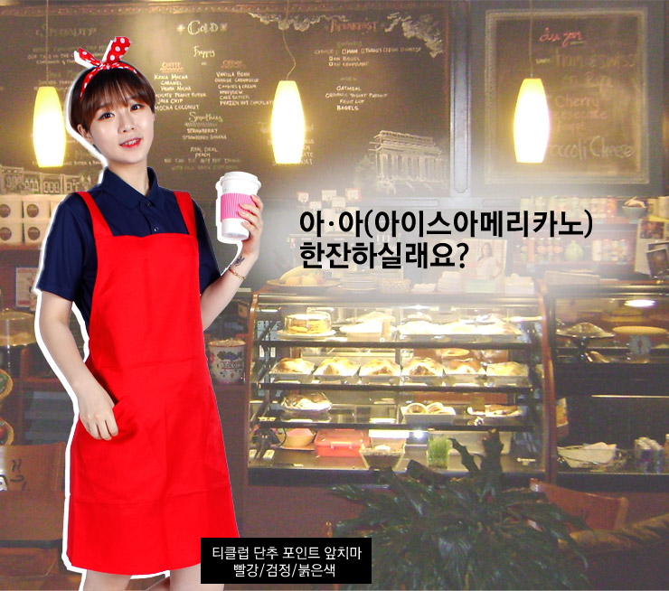

“30분이요”
Notes:
점원이 대답합니다. 30분이요

Slide 6
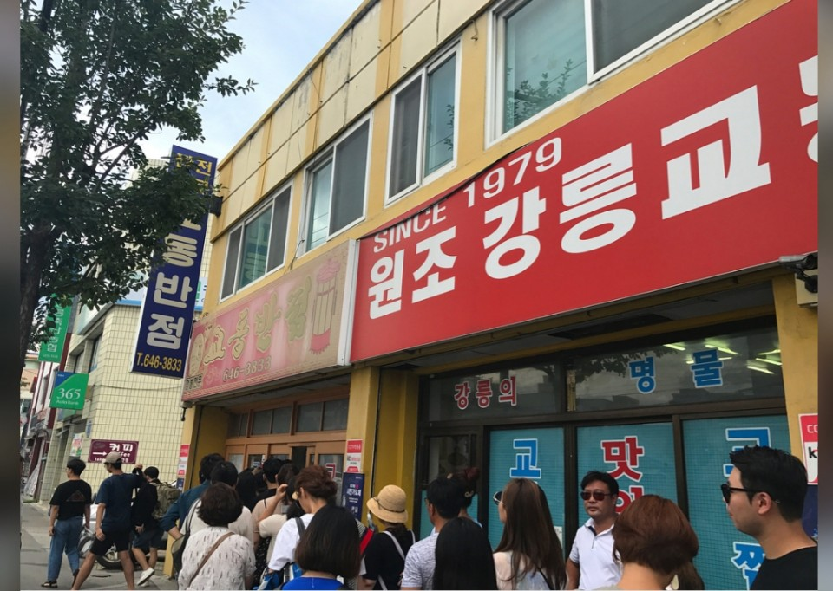
Notes:
우리는 “무려” 30분을 기다리게 됩니다. “대기 의자라도 있으면 다행입니다”
하지만 우리는 유명한 식당앞에 서서 기다리는 손님들을 종종 발견하곤 합니다.
그래서 저흰 생각했습니다.

Slide 7
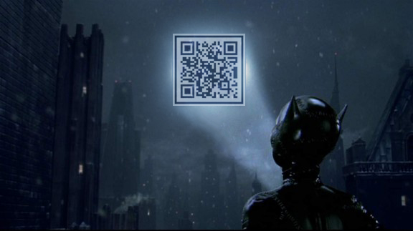
Notes:
식당에 들어가서 QR코드를 찍게되면

Slide 8
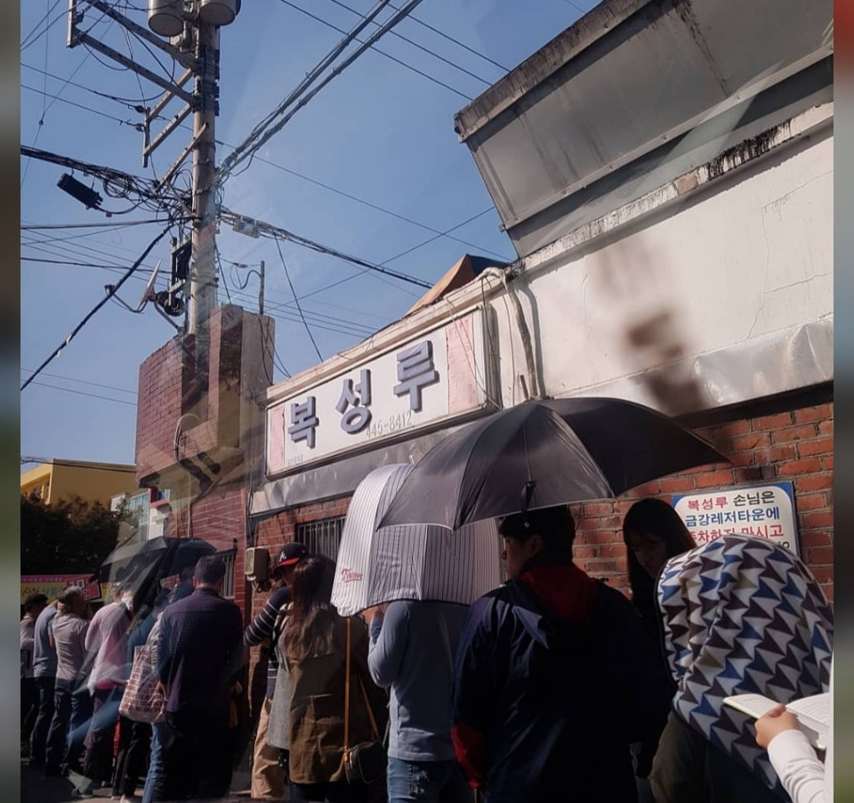
Notes:
“30분을 식당에서 줄을 서는데 낭비하는게 아니라” 밖에 있다가 순서가 되면
알람이 떠서 식당에 들어갈수 있도록 말이죠.

Slide 9
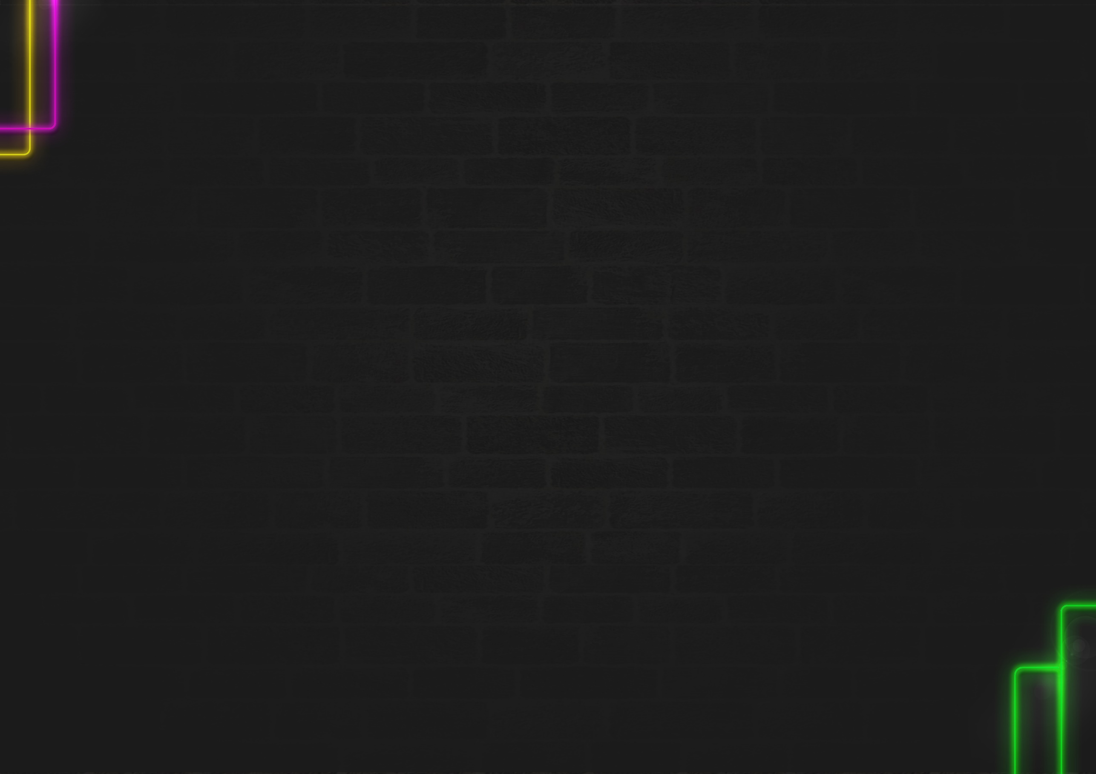
모바일 예약 앱
장점
NO-SHOW
여유
매출액
회전율
NO SHOW 고객이
없는 예약 앱
식당 앞의 긴 줄이
사라짐
기다릴 수 있는
손님의 증가
예약 손님에 필요한
인력 감소
Notes:
만약 저희 앱을 사용하게 된다면 다음과 같은 장점들을 접할수가 있게 됩니다.첫째로 현장에서 곧바로 다음 식사를 위해 예약하는 만큼 일반적인 예약앱보다
no-show고객들이 줄어들 것입니다.
두번째로는 여유가 생긴 다 입니다. 식당앞에 생긴 줄이 사라 지게 됨으로 손님들이 오고가기 좋은 공간적 여유가
생기고 식당안에 손님들의 경우 밥먹기가 더욱 여유로워 집니다.
3번째 장점은 매출액의 증가입니다. 그날 가기로 했던 식당의 대기손님이 많다고 해서 다른 곳으로 가게되는 경우가 이제는 줄어들 것입니다.
기다리는 시간을 더욱 효과적으로쓸수가 있기에 식당에 들어왔다가 나가는 경우는 줄어들 것입니다.
4번째는 회전율입니다. 식당에서는 예약손님에 대한 신경을 덜 써도 되기에 음식에 대한 집중도가 높아지게 됨으로서
회전율 또한 자연스럽게 높아질것입니다. 이렇듯 저희 앱을 이용하게 되면 많은 장점들이 있습니다. 다음으로

Slide 10
앱 시나리오 소개
Notes:
앱 시나리오를 소개해 드리겠습니다.

Slide 11
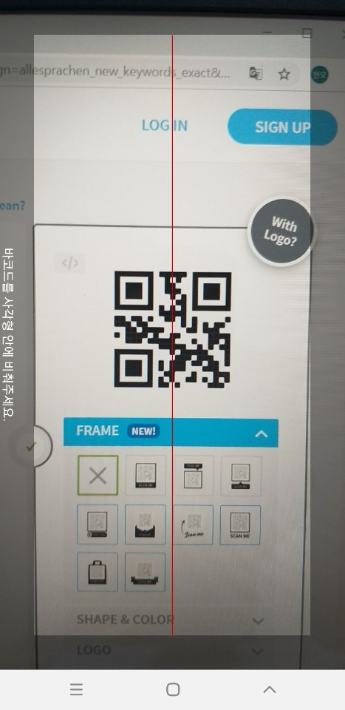
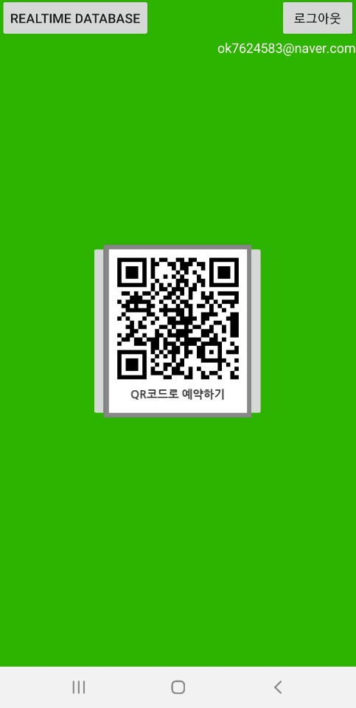
소제목 내용을 입력해주세요
소제목 내용을 입력해세요
Notes:
처음에 앱을 키면 왼쪽에 있는 화면처럼 심플하게 나오게 되고 지금은 로그인이 되어있는 상태입니다. 화면의 중간에 qr버튼을 누르고
식당에 있는 qr코드를 찍게되면

Slide 12
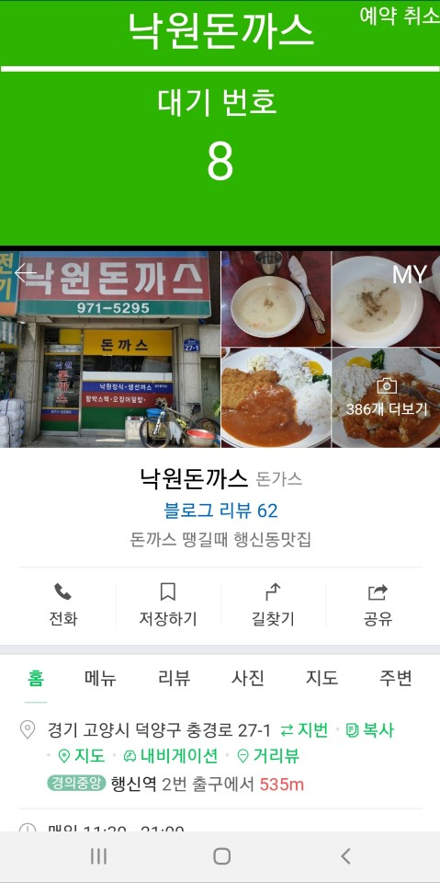
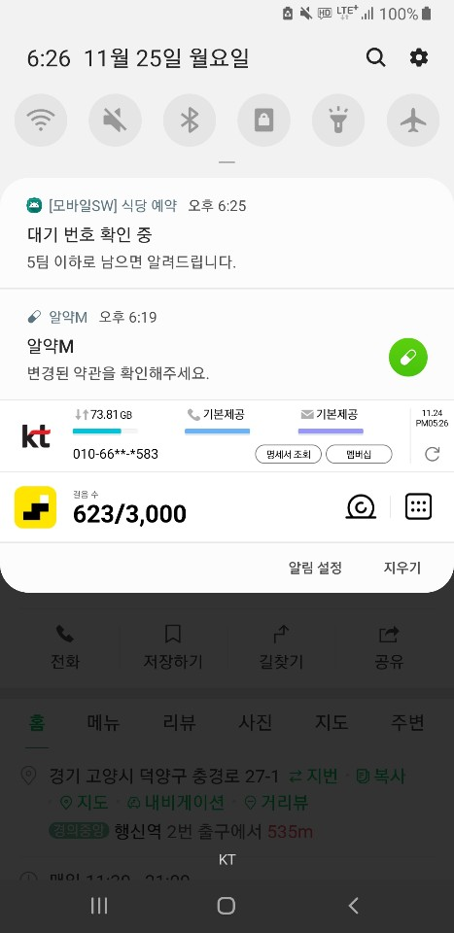
소제목 내용을 입력해주세요
소제목 내용을 입력해세요
Notes:
식당에 대한 대기번호를 받아온 화면이 보이게 되고 또한 식당에 대한 네이버 웹페이지를 이용할수가 있습니다.
어떤 식당인지 앱에서 확인 할수 있고, 옆에 보시면 저희의 기준인 5팀이하로 남으면 알려드린다라고 알림이 뜹니다.

Slide 13
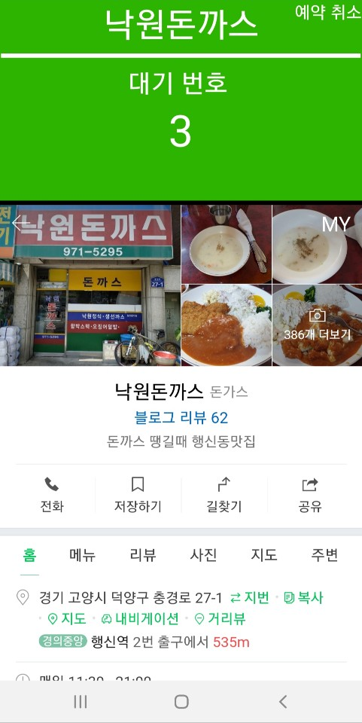

소제목 내용을 입력해주세요
소제목 내용을 입력해세요
Notes:
앞에 손님들이 나가고 대기번호가 줄어들면 곧 입장예정이라는 알림이 뜨게되고

Slide 14
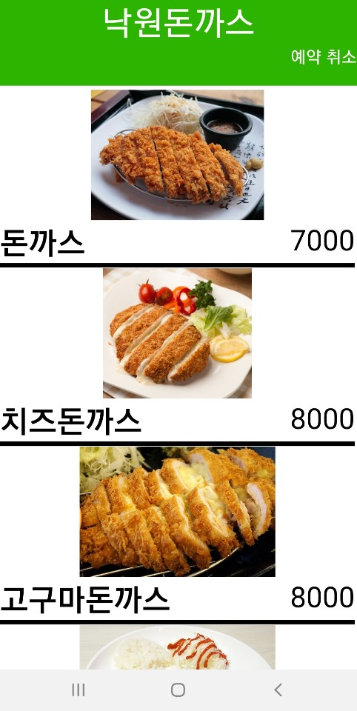
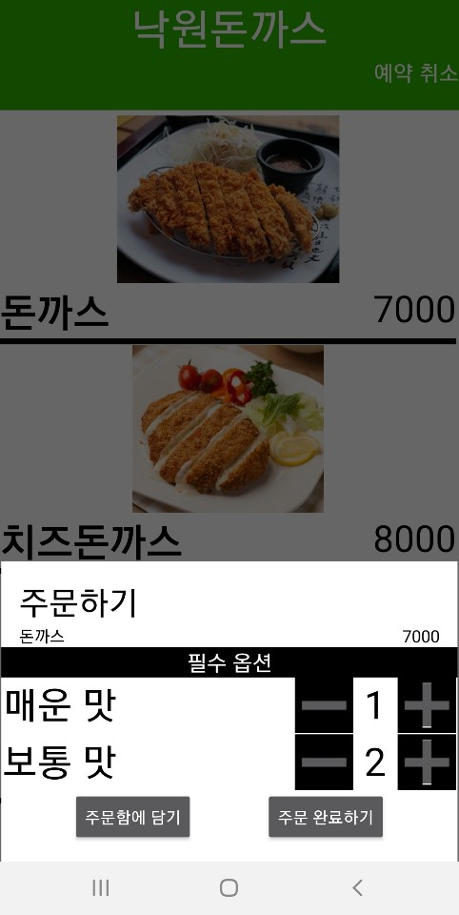
소제목 내용을 입력해주세요
소제목 내용을 입력해세요
Notes:
대기번호가 0이되면 자동으로 메뉴판이 보여지게 되며 원하는 메뉴를 클릭해서 주문을 할수가 있습니다.여기서 주문함에 담기를 하게되면

Slide 15
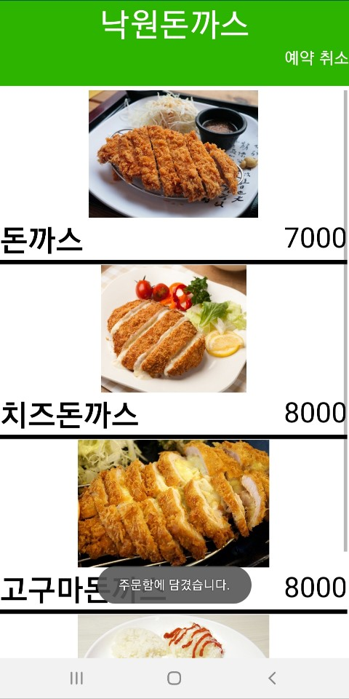
소제목 내용을 입력해주세요
소제목 내용을 입력해세요
Notes:
왼쪽에 보시면 주문함에 담았습니다라는 알림도 뜨고 주문 완료하기를 누르게 되면 결제하기로 넘어가게 됩니다. 여기까지가 저희
모바일예약앱의 시나리오 입니다. 다음으로는

Slide 16
앞으로 개발해야하는 사항들
Notes:
앞으로 개발해야 하는 사항들에 대해서 설명 드리겠습니다.

Slide 17
추후 구현 사항
1
결제 시스템 구현
2
장바구니 구현
3
직원 호출
4
DB에서 웹 뷰 및 이미지 가져오기
Notes:
추후 구현 사항으로는 결제시스템 구현, 장바구니 구현, 직원 호출, 식당 등록 시스템, DB에서 웹뷰 및 이미지 가져오기

Slide 18

Notes:
감사합니다.

